Slide 1
HADOOP/M-R(하둡)
YWJANG

Slide 2
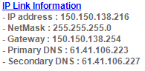



장소 : 고려IT빅데이터 양성
서버 : 노트북 4대
IP할당 : 공유기 구성
OS : Linux Ubuntu 1x..xx
빅데이터 환경구축
Name Node
공유기
JOB Tracker
192.168.10.1
192.168.10.2
192.168.10.3
192.168.10.4
Data Node
Data Node
Data Node
Task Tracker
Task Tracker
Task Tracker

Slide 3
VMWARE 구성에서 설치
Attention:
1.각hostname사전 선정할 것.
(‘vi /etc/sysconfig/network’)에서
[Ex.HOSTNAME:namenode/snamenode/datanode1/datanode2]
2. 설치 후 필요시에 방화벽해제할 것.
각vmaware의 OS(centos/ununto/..)의 System의 방화벽(Firewall해제)

Slide 4
Attention
하둡 각 데몬 실행시 갑자기 막힘으로 JPS구성이 되지 않을때:
→/home/hadoop/hdfs/내의 각 폴더구성을 다시살핌.
(폴더구성_name/data/mapred/data/temp)의 폴더내용을 삭제하라.

Slide 5
Attention
운영시에 노드의 ip 가 변경되어지는 경우
>ifconfig eth0 192.168.xxx.xxx up으로 변경하여 설정하고 vmaware의 edit의 구성ip체크하고 잘못된 것은 수정 필요.

Slide 6
Attention
로컬의 vmware와 window와 공유구성법
>vmware의 옵션세팅에서 공유구성 형태에서 add하여 구성함.
사전에 windows안에 공유폴더를 지정하여야 함.

Slide 7
Attention
방화벽에 따른 리눅스의 해제명령어도 필요할 수 있음.
>service iptables start → service iptables stop

Slide 8
Attention
만약 하둡을 심벌로사용하였다면
각 독립서버노드에도 모두 처리하여주어야 함. (이는 네임노드가 실행하면서 구성된내용대로 각서버의 내용을 동일하게 수행시키기 때문임)
LOCAL>ln –s hadoop_x_x hadoop

Slide 9
1번 서버: NameNode
2번 서버: DataNode01, SecondaryNode
3번 서버: DataNode1
4번 서버: DataNode2
빅데이터 하둡환경 설치단계
서버 형상 구상
1. JAVA Setup
‘/usr/local/jdk: 7u21-linux-x64/tar.gz
리눅스는 압축을 푸는(tar xvfzp f/n)것으로 설치가 완료.
환경 설정(/etc/profile)
4대 모두 동일하게 구성
‘ssh-keygen –t rsa’
>Cat id_rsa.pub >> authorized_keys
>ssh root@SnameNode cat ~/.ssh/id_rsa.pub >>
~/.ssh/authorized_keys
>ssh root@DataNode02 cat ~/.ssh/id_rsa.pub >>
~/.ssh/authorized_keys
>ssh root@DataNode03 cat ~/.ssh/id_rsa.pub >>
~/.ssh/authorized_keys
환경 설정(/etc/hosts)
192.168.10.1 nameNode
192.168.10.2 snamenode
192.168.10.3 datanode01
192.168.10.3 datanode03
2. SSH Setup
Root계정 최상위
3. HADOOP Setup
‘hadoop-1.1.2.tar.gz’
3개 디렉토리 생성한다.
Mkdir –p /home/hadoop/hdfs/data
Mkdir –p /home/hadoop/hdfs/temp
Mkdir –p /home/hadoop/hdfs/name
‘>scp –rp authorized_keys root@SNameNode:
~/.ssh/authorized_keys
‘>scp –rp authorized_keys root@SDataNode:02
~/.ssh/authorized_keys
‘>scp –rp authorized_keys root@DataNode03:
~/.ssh/authorized_keys
4. HADOOP 압축
‘mv hadoop-1.1.2 /usr/local/hadoop
Cd /usr/local/hadoop/conf
5. HADOOP
압축파일
각노드에 배포
Hdfs와 맵리듀스에서 공통적으로 사용할 환경정보를 설정 → ‘core-site.xml’
하둡을 실행하는 셀 스크립트 파일에서 필요한 환경변수설정 → ‘hadoop-env.sh’
Hdfs에서 사용할 환경정보 설정 → ‘hdfs-site.xml’
맵리듀스에서 사용할 환경정보 설정 → mpred-site.xml’
보조네임노드(SecondaryNode)를 실행할 서버를 설정 →masters
데이터노드를 실행할 서버를 설정 → slaves
6.각 노드에서 압축해제
‘>scp –rp hadoop.tar.gz SNameNode: /user/local’
‘>scp –rp hadoop.tar.gz DataNode02: /user/local’
‘>scp –rp hadoop.tar.gz DataNode03: /user/local’
‘vi hadoop-env.sh’
Export JAVA_HOME=/usr/local/jdk
7.Namenode/Hadoop
셀 이니셜 실행
‘masters/ slaves를 열고 host내용으로 수정함.
8. 각자 서버 확인by ’JPS’

Slide 10
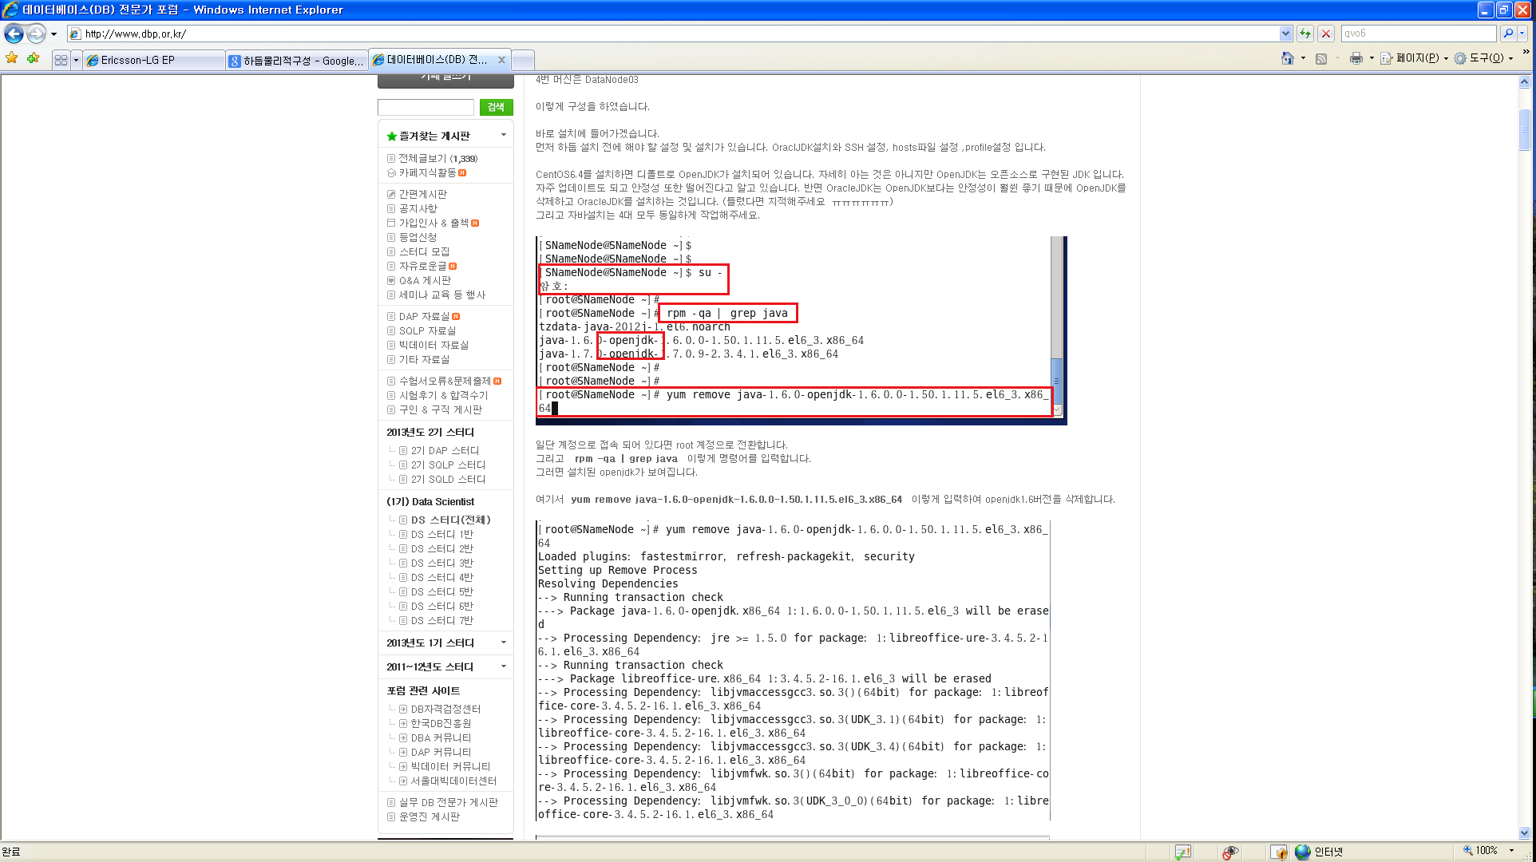
구성사례

Slide 11
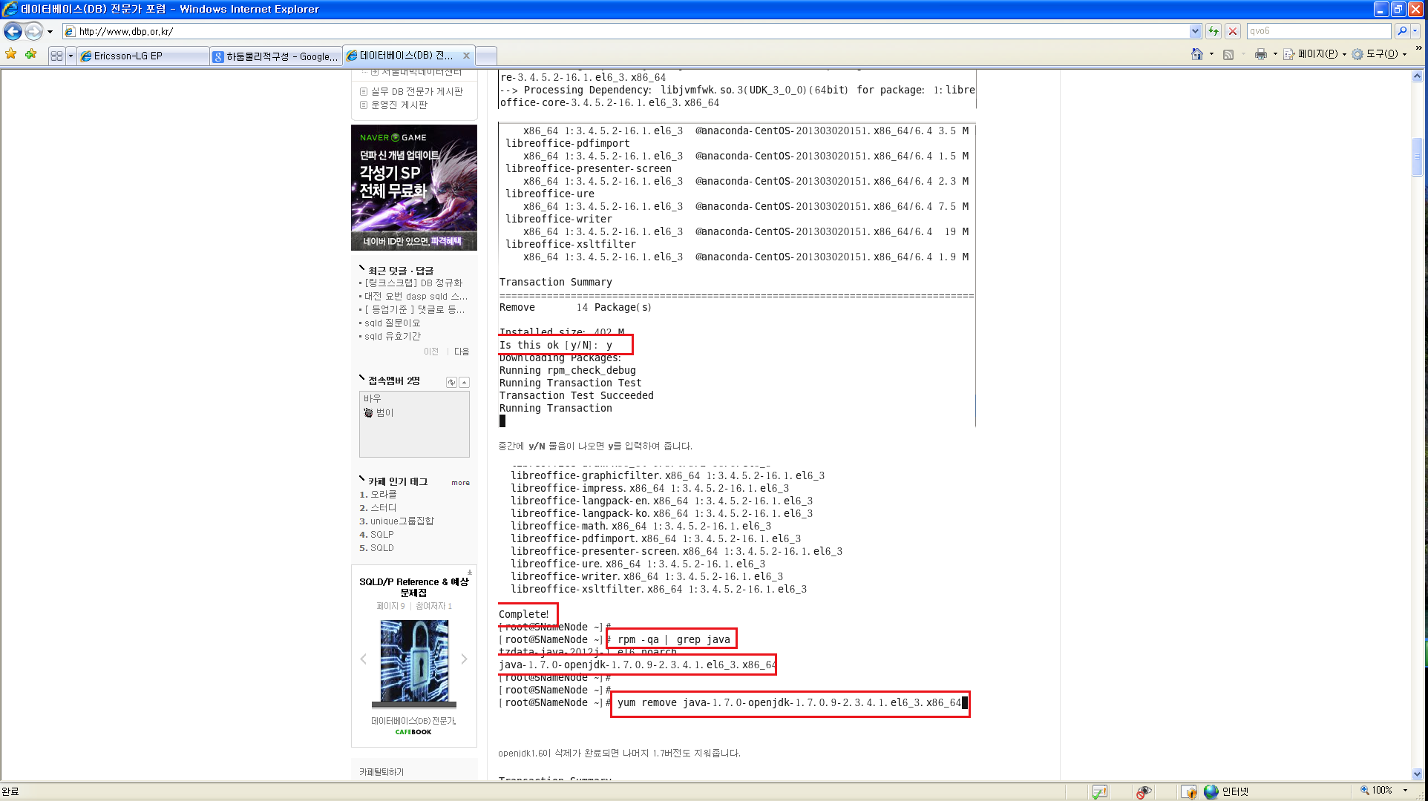

Slide 12
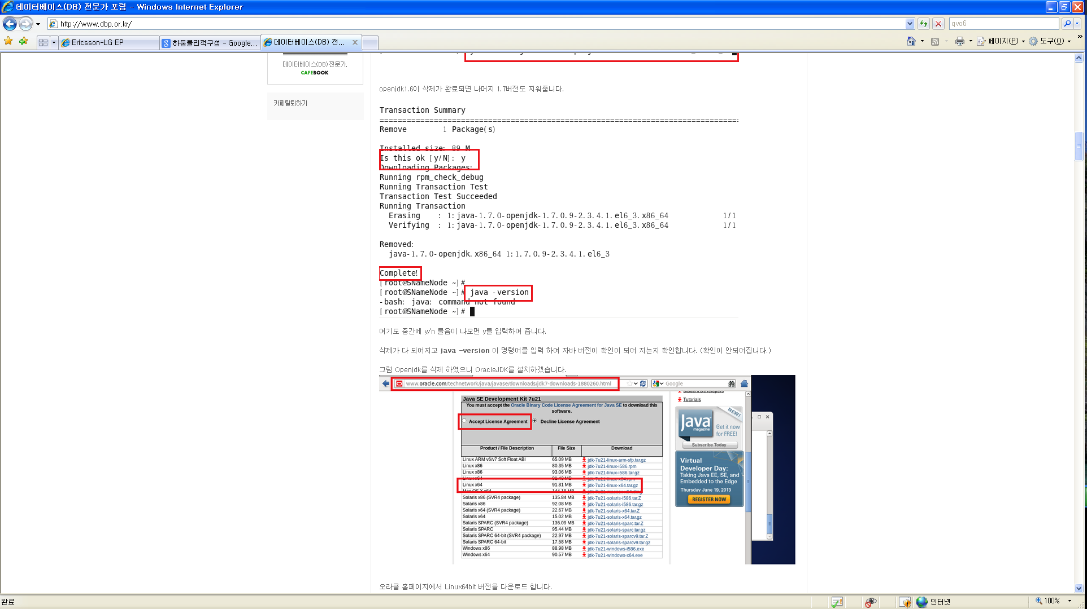

Slide 13
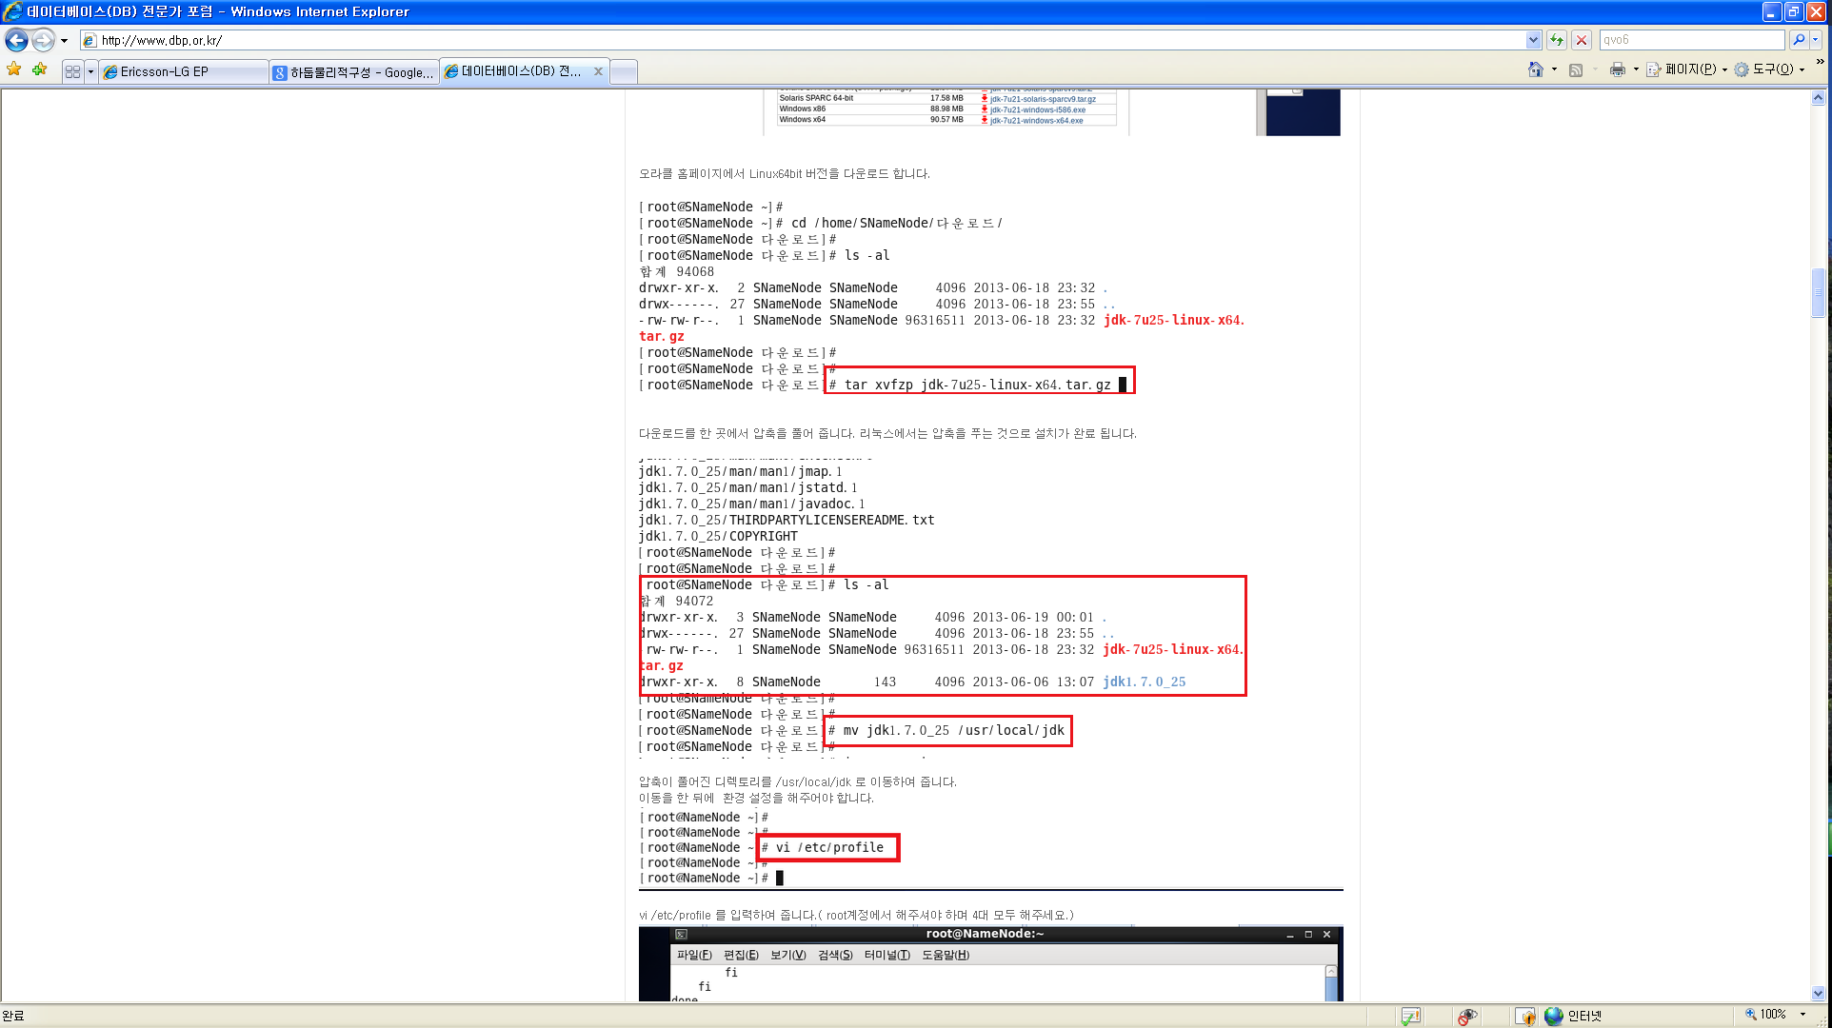

Slide 14
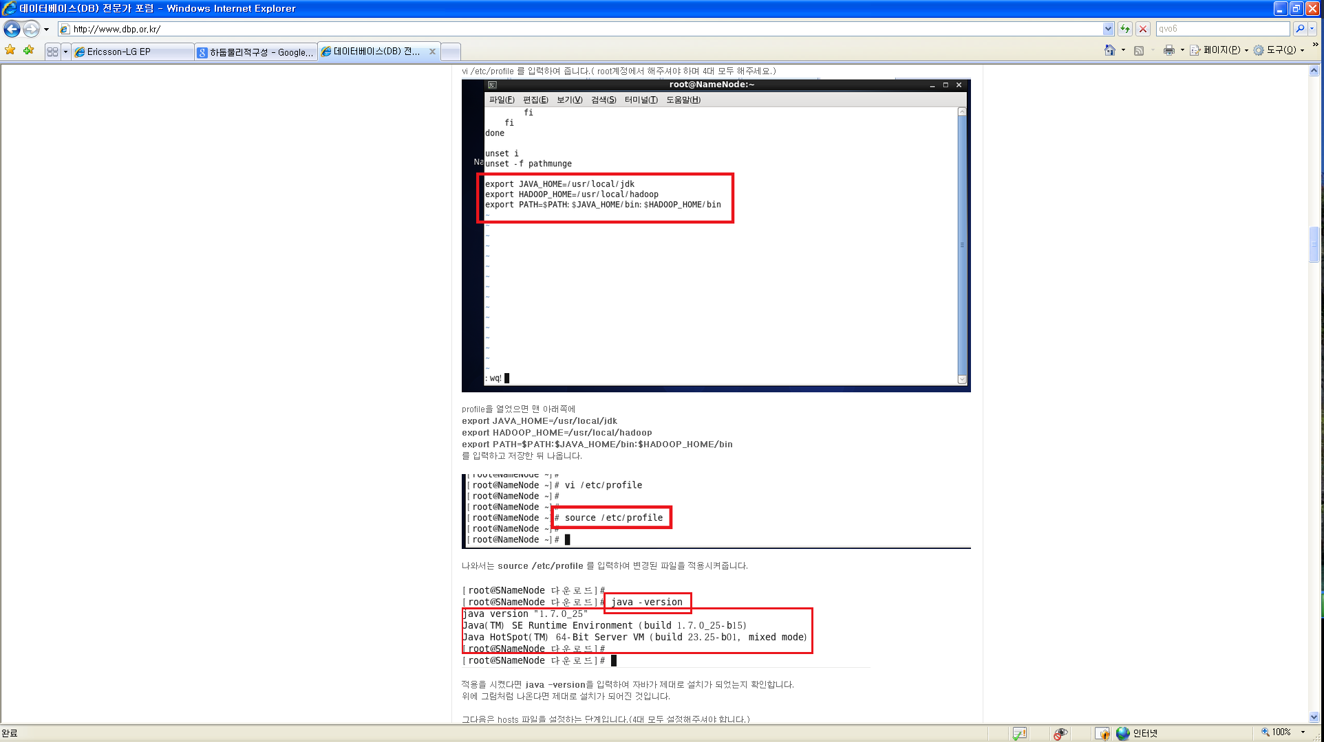

Slide 15
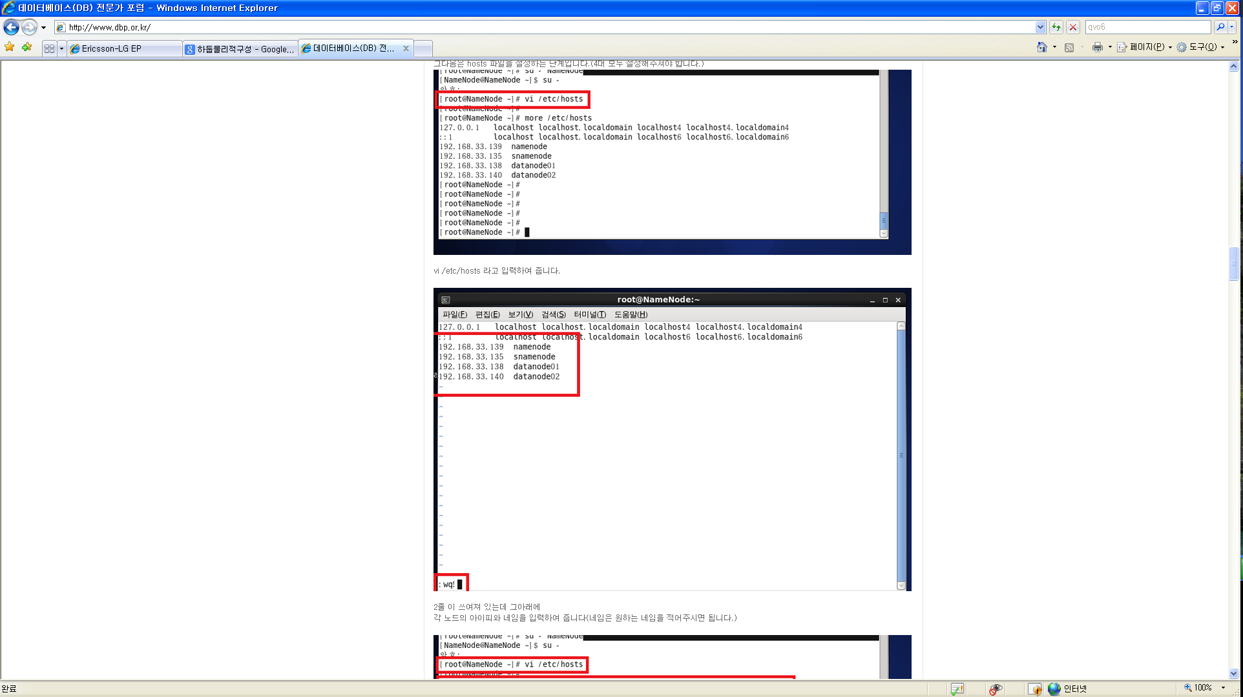

Slide 16
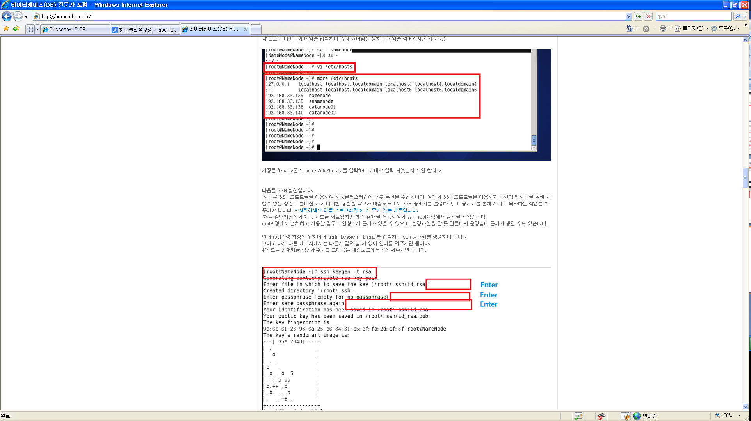

Slide 17
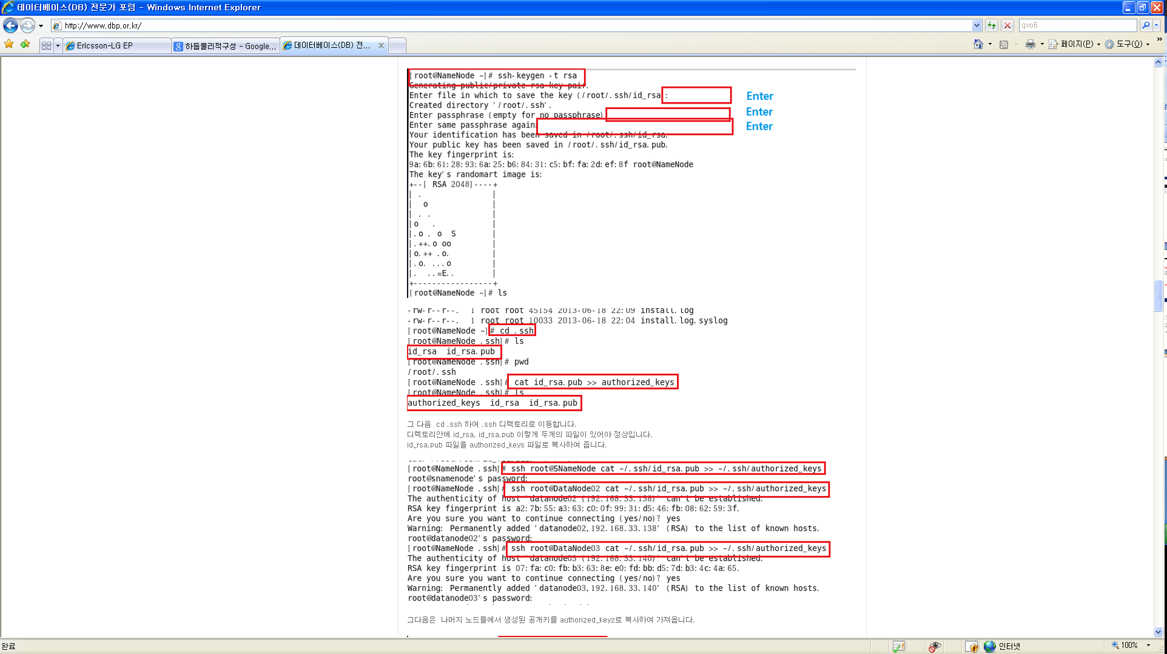

Slide 18
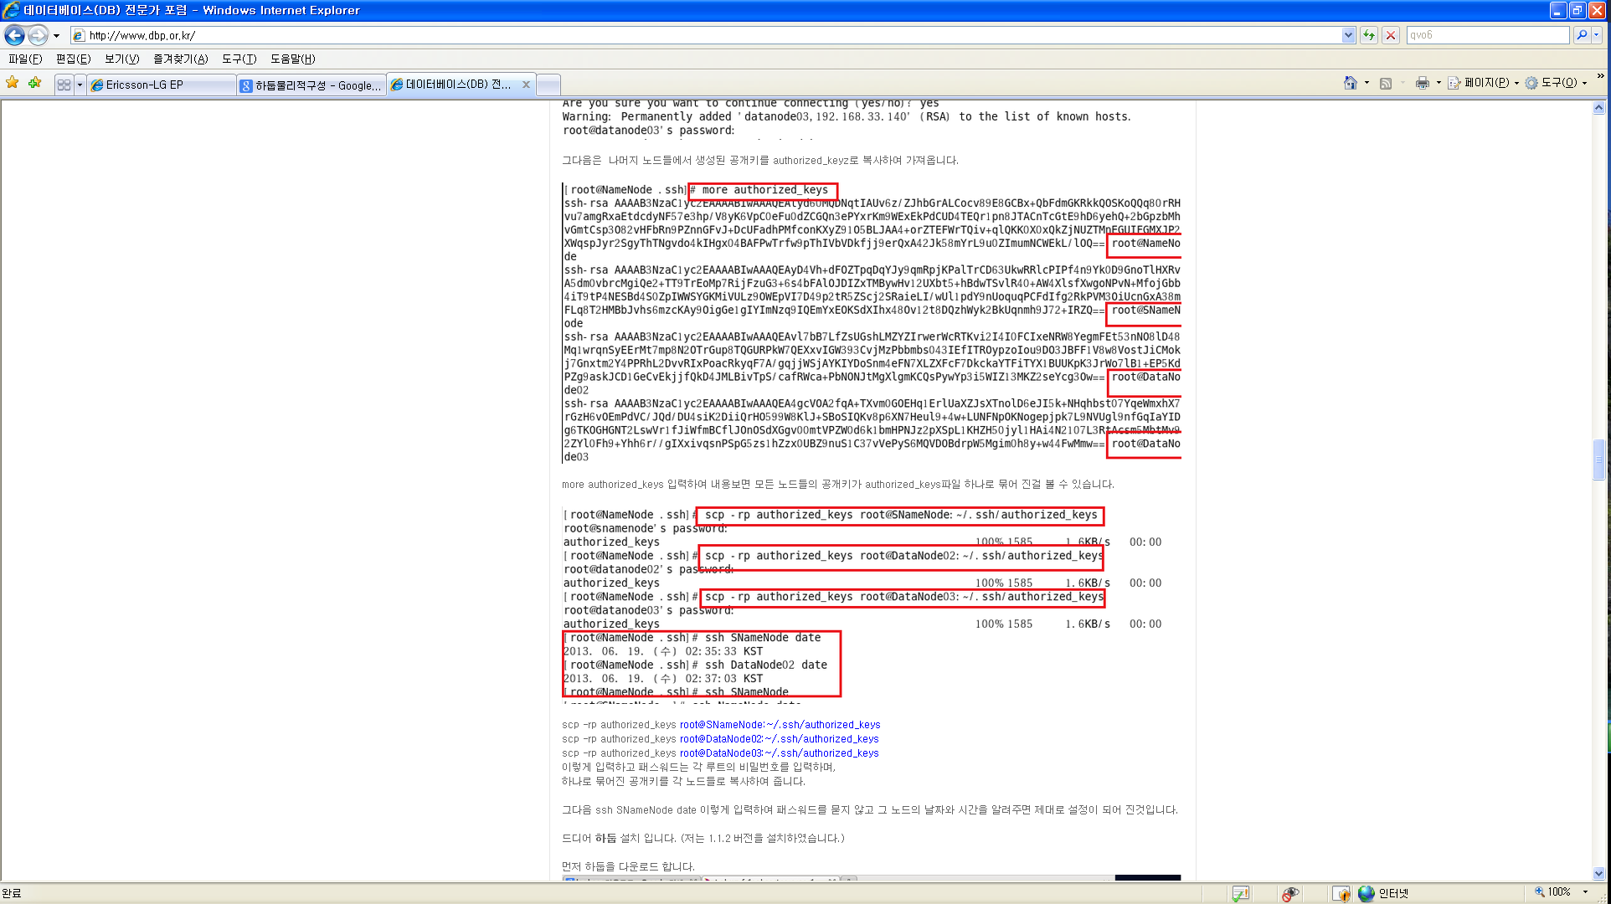

Slide 19
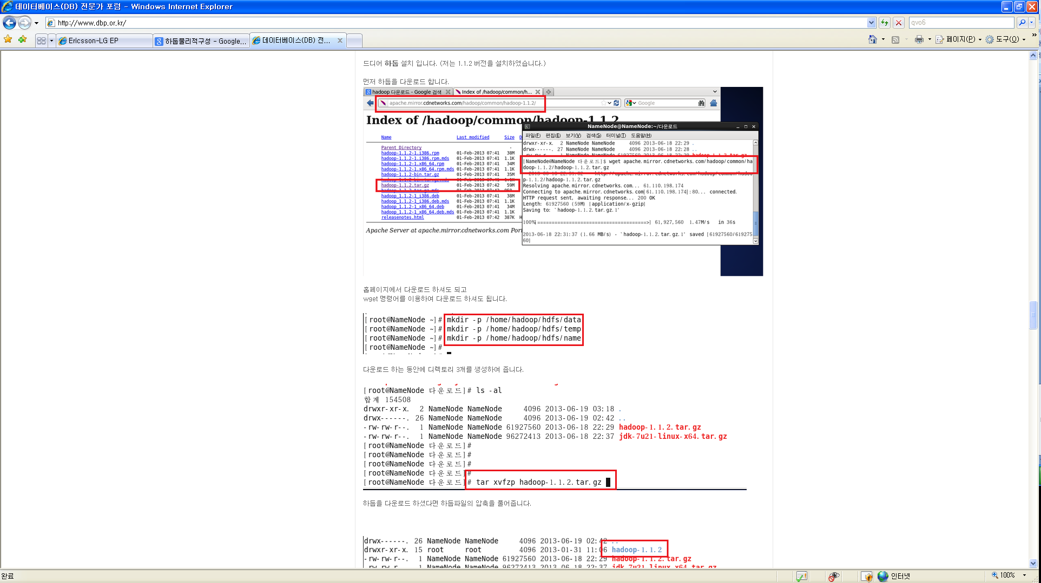

Slide 20
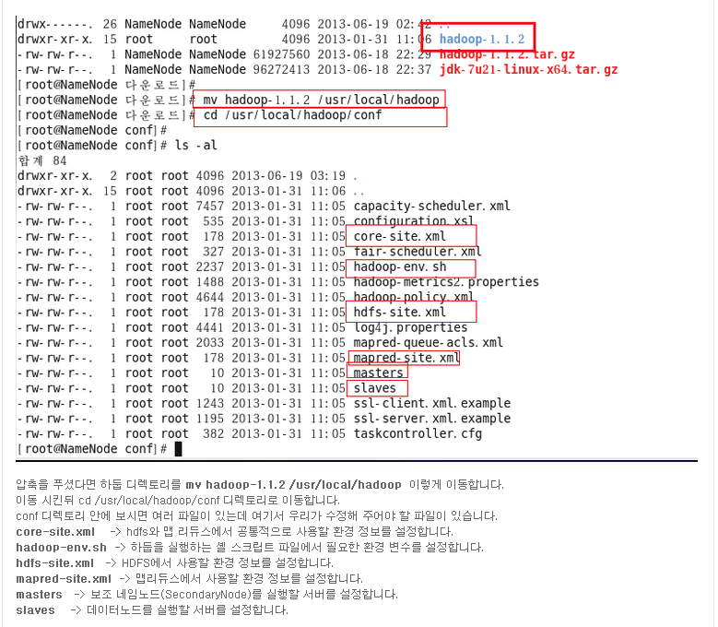

Slide 21
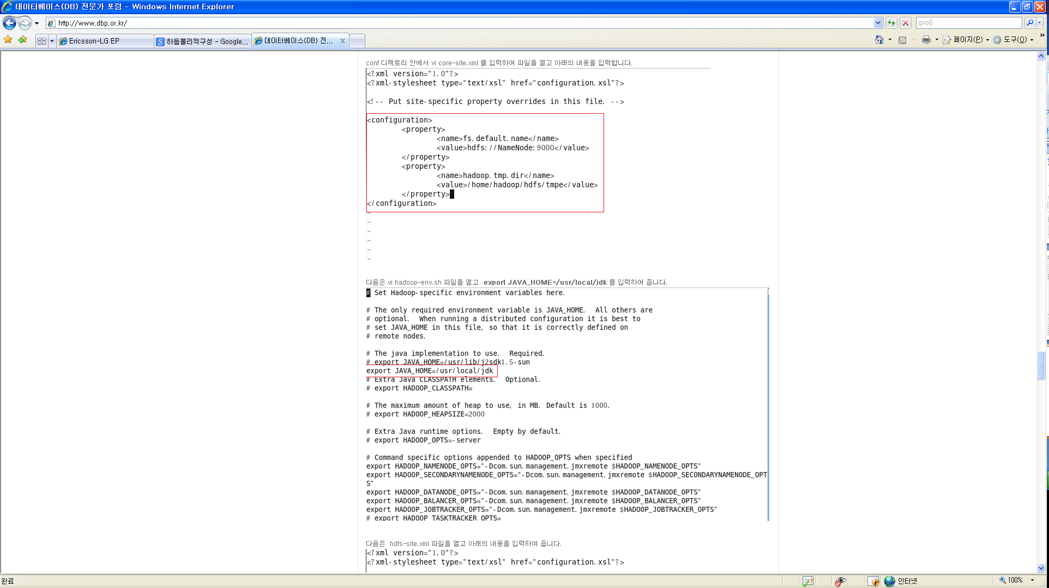

Slide 22
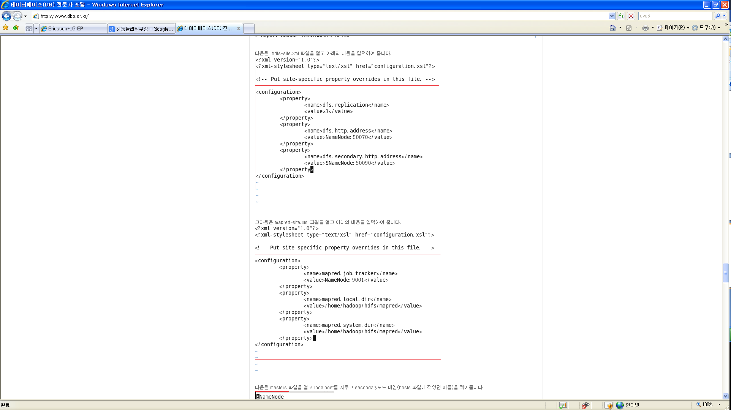

Slide 23
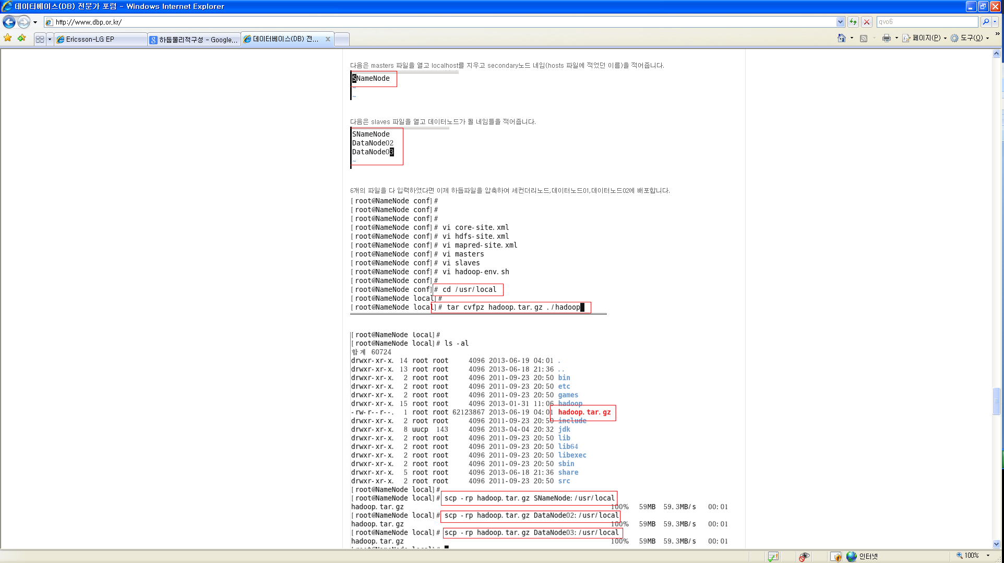

Slide 24
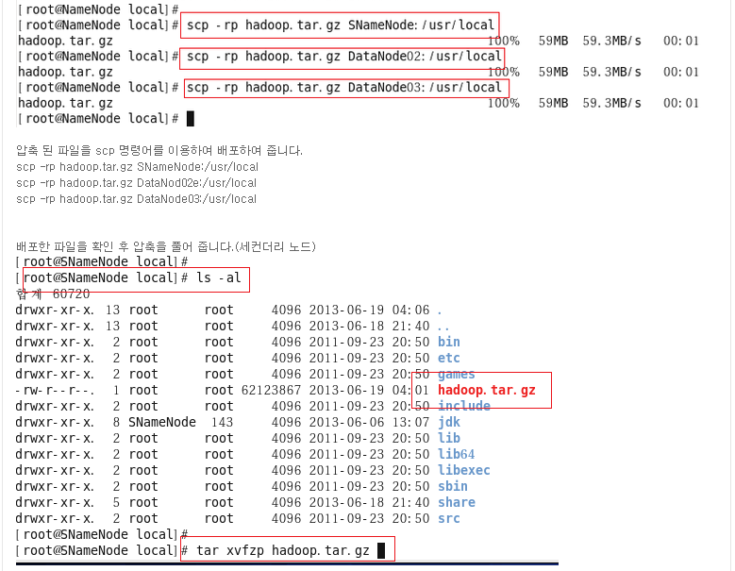

Slide 25
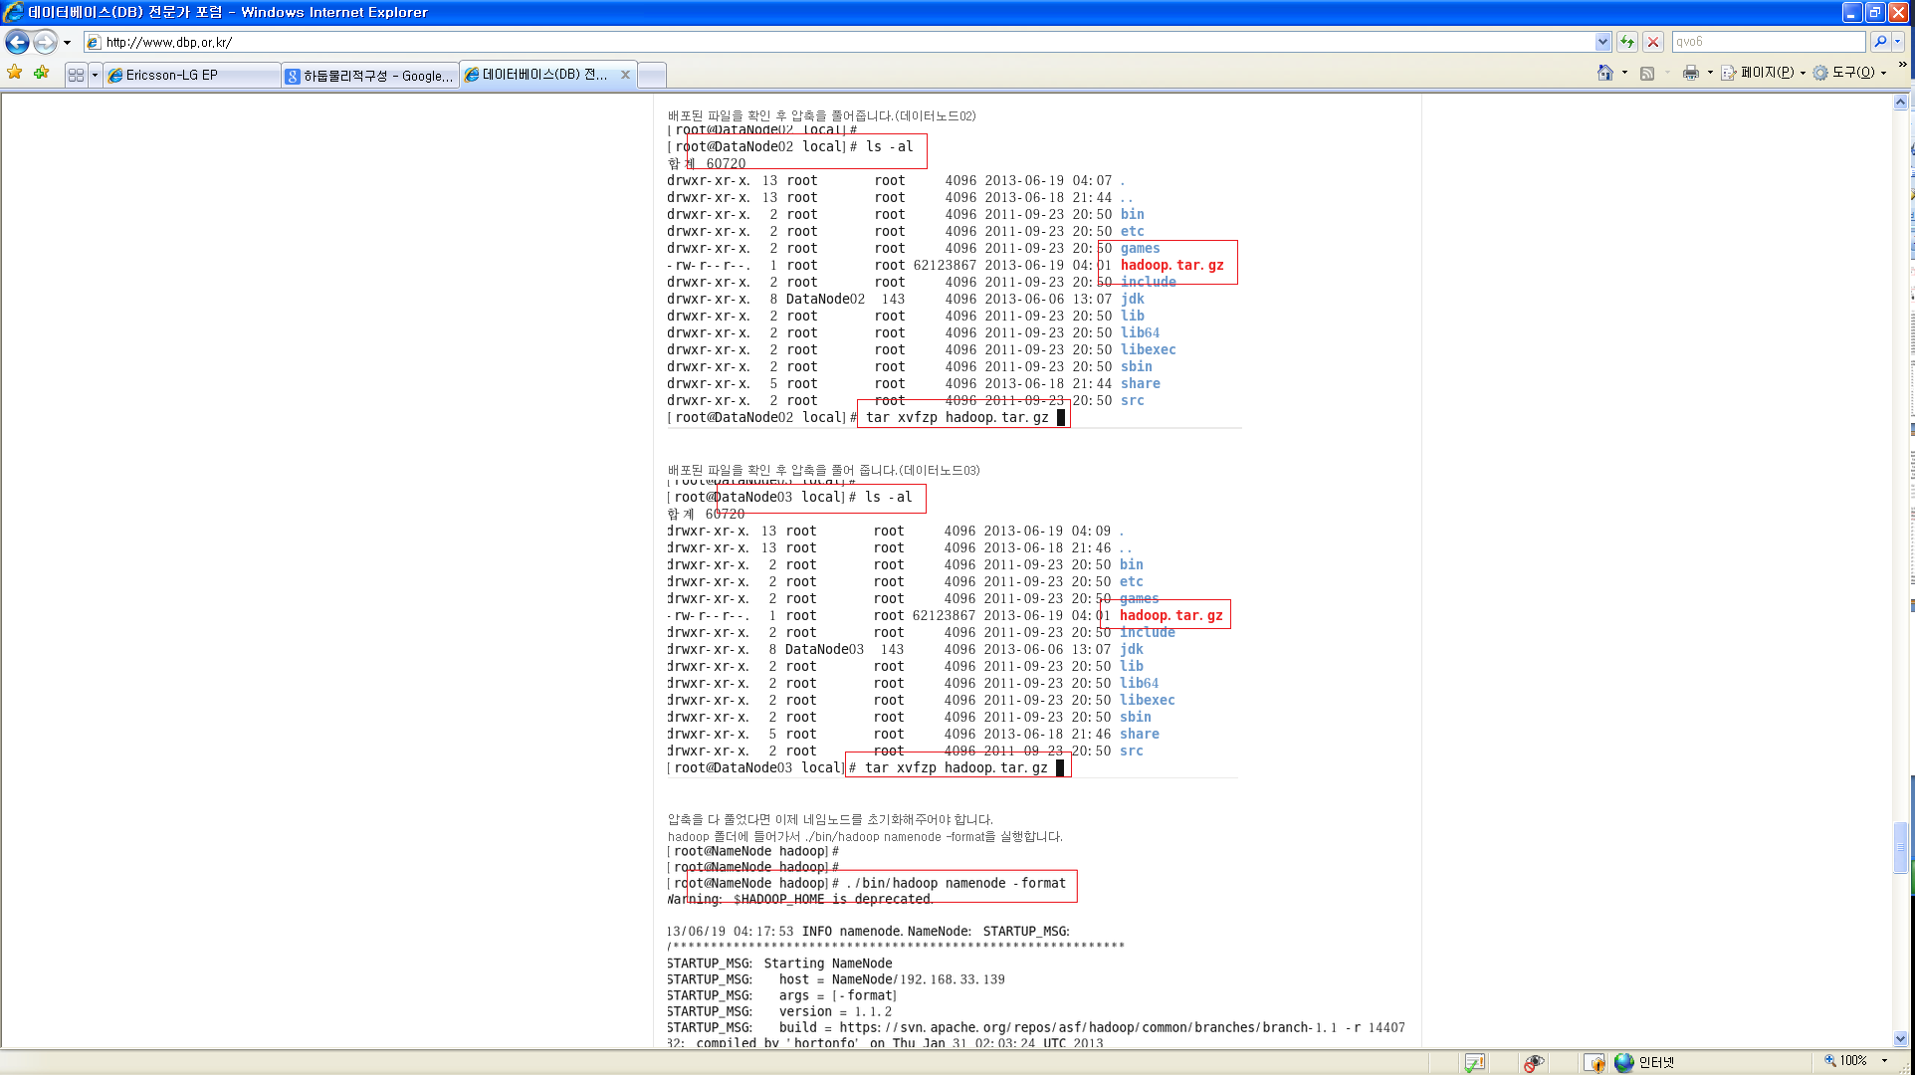

Slide 26
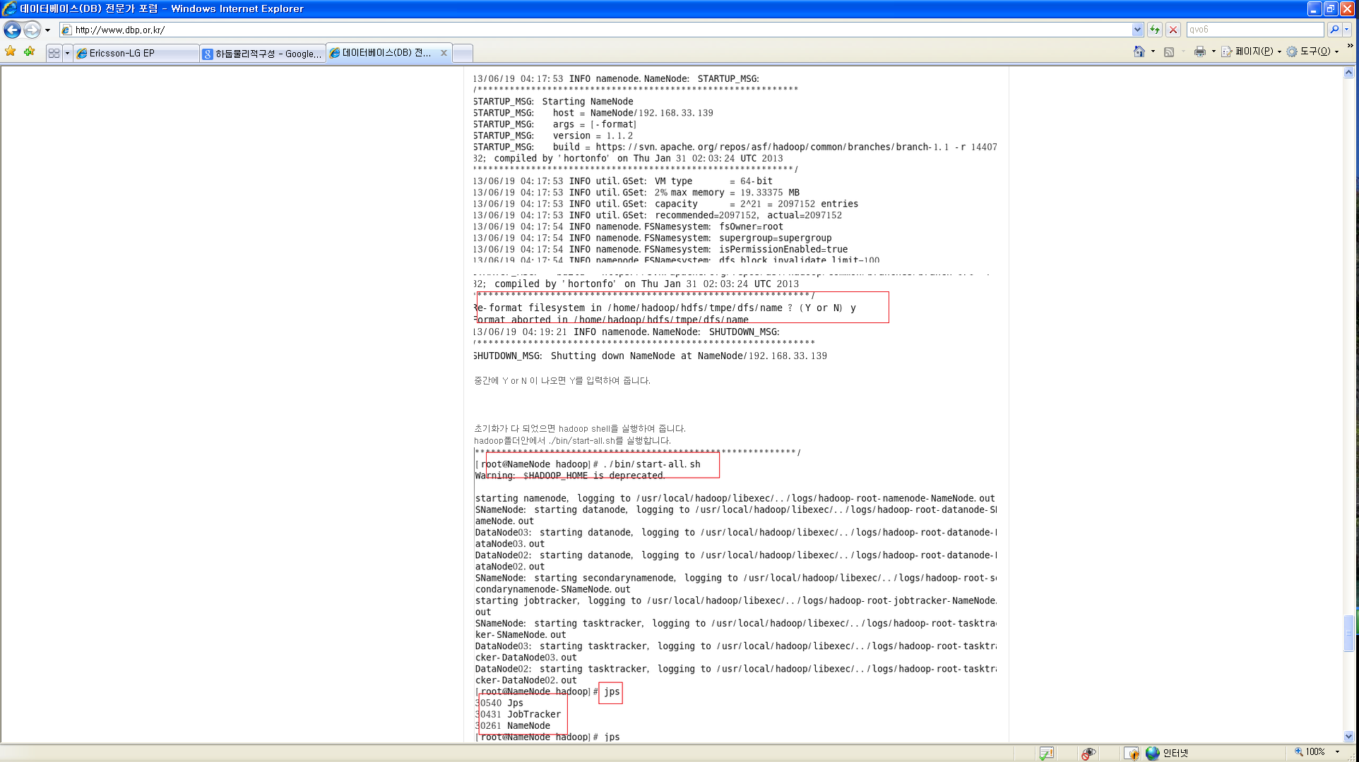

Slide 27
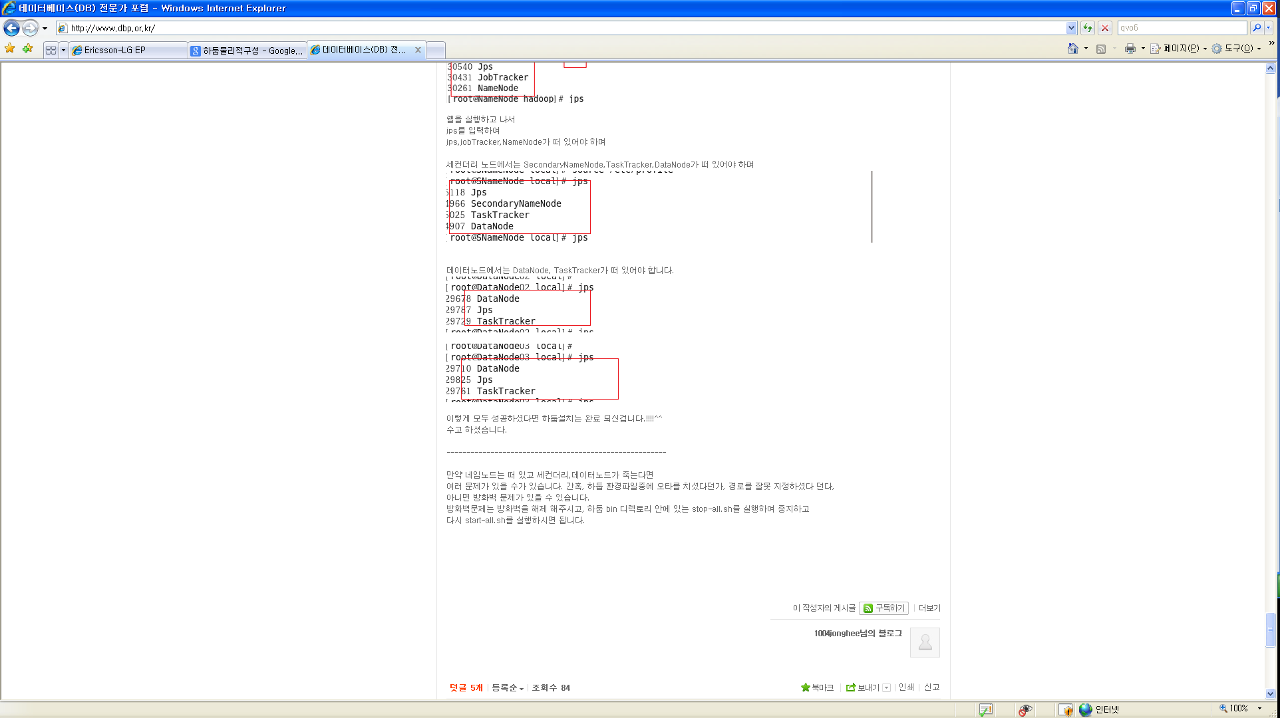
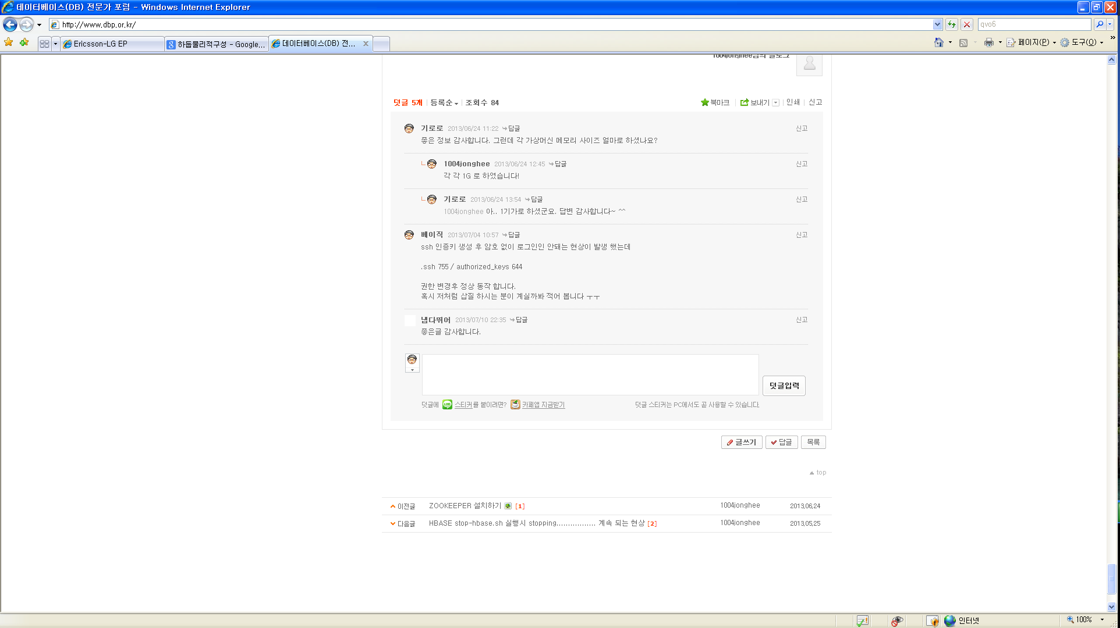

Slide 28
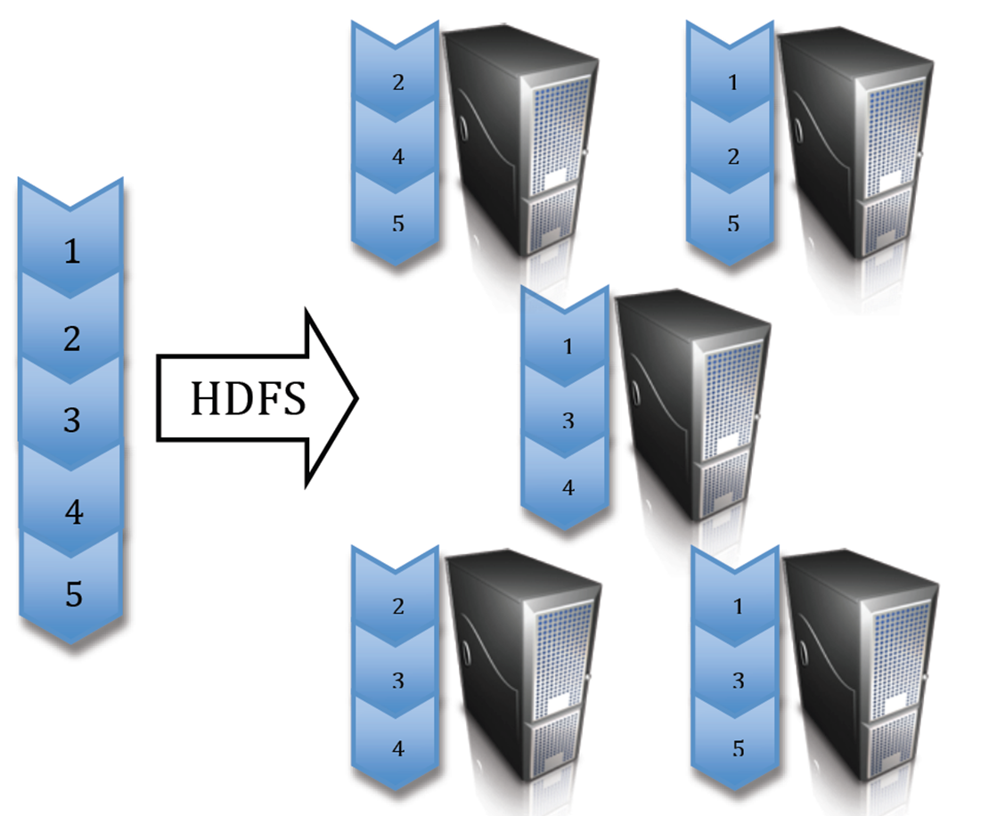
하둡은 무엇인가?
개요: 하둡은 대 용량 데이터를 분산 운용 프로그램을 작성하고 실행 시키기위한 오픈소스 Framework이다.

Slide 29
하둡은 무엇인가?
1.접근성(Accessible):윈도우PC포함하여 클라우드 컴퓨팅서비스에서 실행됨.
2.견고성(Robust):빈번한고장을 가정하고 설계되어 적절하게 대응할 수 있음.

Slide 30
하둡은 무엇인가?
3.확장가능성(Sociable):대용량 데이터를 처리하는데 있어서 클러스터에 선형적으로 추가할 수 있음.
4.간단성(Simple):하둡을 사용하면 효과적인 병렬코드를 빠르게 작성할 수 있음.

Slide 31
분산시스템과 하둡의 이해
개요: 데이터 용량증대에 따라 큰 용량의 서버를 구축하는 것이 적합하지 않고 오히려 값싼 범용 데이터를 하나로 묶어 하나의 기능을 수행할 수 있는 분산환경을 구축하는 것이 B/B임.

Slide 32
분산시스템과 하둡의 이해
기존문제:
초당100MB처리하는 컴퓨터가 4TB 데이터를 처리하려면 약3시간 정도 소요.

Slide 33
분산시스템과 하둡의 이해
→작은 블록단위로 나누고(64MB) 하둡의
분산파일시스템(HDFS)을 통하여 여러 대 컴퓨터에 할당하여 전체작업을 병렬 처리 진행하면 훨씬 빠른 속도로 처리 가능함.
→가격 또한 훨씬 저렴함.

Slide 34
분산시스템과 하둡의 이해
→하둡에서 데이터는 이미 클러스터 내에 분산되어 배치되어 있고 데이터의 연산은 실제 데이터가 위치한 컴퓨터에서 바로 이루어짐.

Slide 35
SQL DB와 하둡의 비교
관계 형 데이터와 비정형 데이터 처리
지나간 과거 데이터와 현실의 상업용의 데이터처리

Slide 36
SQL DB와 하둡의 비교
상업용관계형 DB의 처리용량 구축에 따른 막대한 비용.(한계도달)
하둡클러스터는 범용PC로 추가가능.
보통 열개에서 수백개의 기기로 이루어짐.
(단일서버로 하둡을 구성하지 않음)

Slide 37
SQL DB와 하둡의 비교
관계형 테이블이 아닌 키/값
:스키마에 의해 정의된 테이블 안에 데이터저장

Slide 38
SQL DB와 하둡의 비교
:여러데이터 타입은 관계형 구조를 갖기가 어려움(ex.텍스트문서/이미지/xml등)
:하둡은 비정형의 모든 형태의 데이터를 키와 값의 쌍으로 구성한 뒤 처리함.

Slide 39
SQL DB와 하둡의 비교
선언적 언어(SQL)가 아닌 기능적 프로그래밍
:순차적인 명령을 실행하는 프로그래밍언어
(쿼리문을 작성하여 진행 됨)
:MR에서는 스스로 어떻게 결과를 추출할지 판단하는 스크립트와 코드를 사용함.

Slide 40
SQL DB와 하둡의 비교
온라인 처리가 아닌 오프라인 배치처리
:하둡은 대용량 데이터 처리와 분석을 오프라인에서 수행하도록 디자인 됨.
[하둡에서의 데이터이 읽고 쓰는 작업은 온라인 처리 작업처럼 무작위로 가능함]

Slide 41
SQL DB와 하둡의 비교
:한번 기록한 뒤 수정 없이 데이터를 읽는 유형이라면 하둡이 제일 적합.(SQL의 데이터 저장소와 유사함)

Slide 42
MapReduce의 이해
하나의 데이터 처리 모듈
여러 대의 컴퓨터들에 의해서 데이터를 처리하는 경우 확장이 쉬움.

Slide 43
MapReduce의 이해
데이터 처리 기본단위는 mapper와 reducer임.
프로그램의 확장분산으로 처리 가능함.
단순환경설정만 바꾸면 됨.
(Ex.100대/1,000대…10,000대등)

Slide 44
HADOOP History
•Feb 2003 First MapReduce library by Google
•Dec 2004 Google GFS file system paper
•Feb 2006 Hadoop becomes Apache Lucene project
•Apr 2007 Yahoo! runs Hadoop on 1000-node cluster
•Feb 2008 Yahoo! generate production search index with Hadoop
•July 2008 Hadoop Wins Terabyte Sort Benchmark
•sorted 1 terabyte of data in 209 seconds
•July 2009 Hadoop is getting bigger
•Hadoop Common, MapReduce, Hadoop Distributed File System(HDFS)
•Dec 2011 Release 1.0.0
•May 2012 Release 2.0.0 alpha

Slide 45
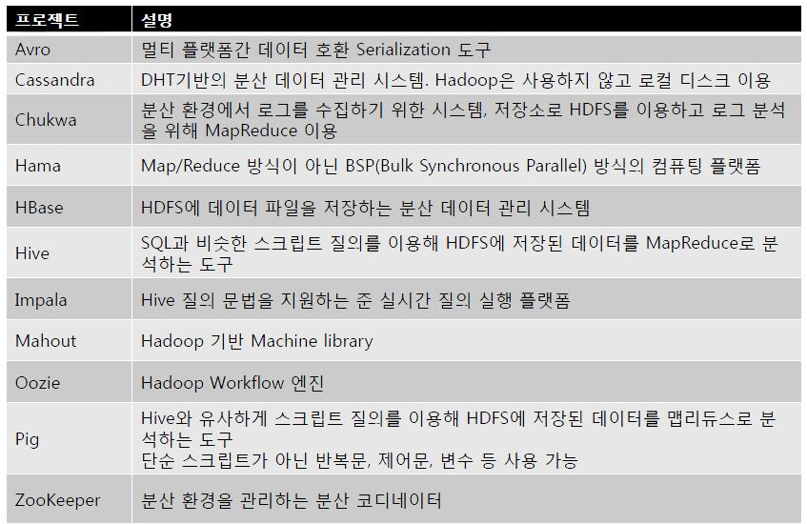
Hadoop Echo system

Slide 46
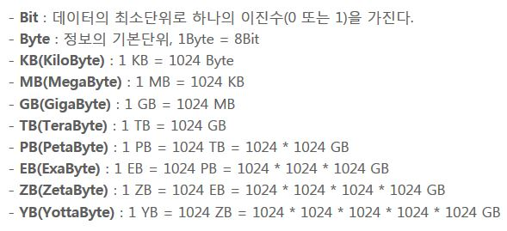
File Size(Ref.)

Slide 47
Hadoop 구성요소
데몬 구성 상태(실행대기)로 존재
-NameNode
-DataNode
-Secondary NameNode
-JobTracker
-TaskTracker

Slide 48
NameNode
가장 필수적인 하둡데몬
분산저장시스템인 HDFS의 마스터
Slave인 DataNode데몬에게 I/O작업지시
해당블록단위의 저장이력
데이터를 저장하지도 않고 M/R연산하지 않음.
단점으로는 단일실패지점을 가지고 있음.

Slide 49
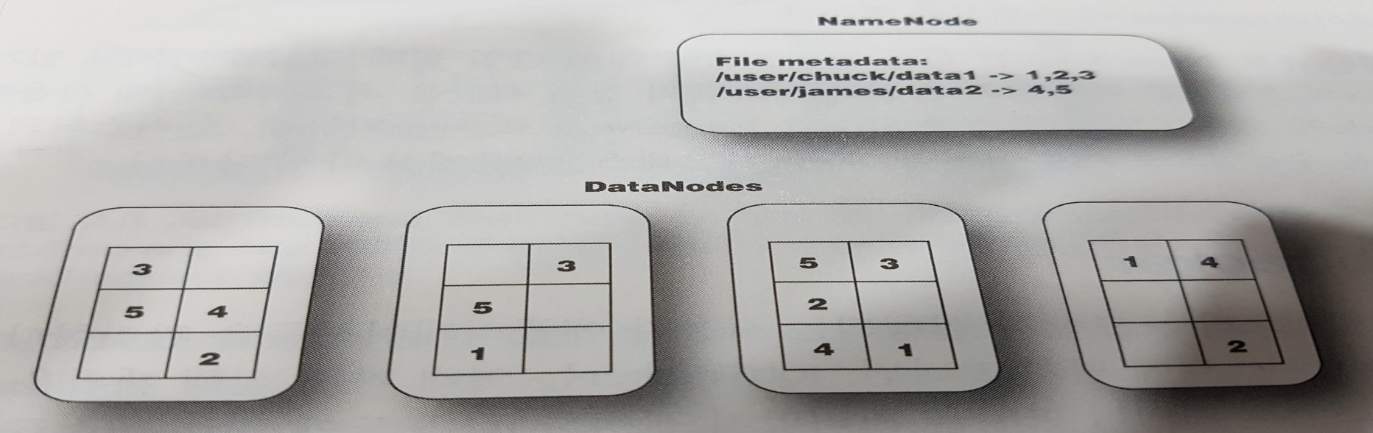
DataNode
HDFS블록처리(읽고/쓰기)
Client와 직접적인 처리흐름 수행
다른 DataNode와 연계 가능.(통신/복사)
초기에 각 데이터노드들은 현재 가지고 있는 블록정보를 NameNode에게 통보

Slide 50
SecondaryNode
SNN은 클러스터로 구성된 HDFS의 상태를 모니터링하는 보조성격 데몬.
주기적인 HDFS의 메타데이터의 스냅샷확보.
NameNode장애시 대체구성.

Slide 51
Job Tracker
클러스터 노드들의 사용자 Application관리(마스터노드에서 실행됨)
M/R의 전체적인 실행감독
실행되는 모든 태스크를 관리
오류 시 재실행
실패 시 다른 노드에 새로 할당

Slide 52
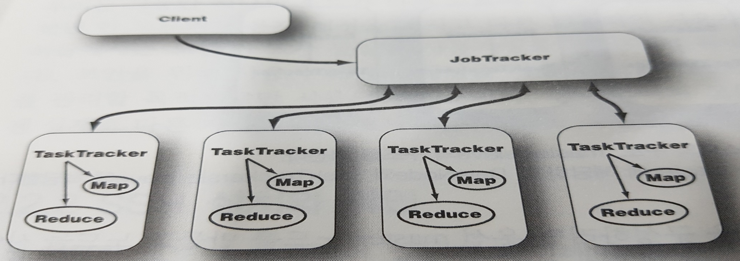
TaskTracker
각 Slave노드에 할당된 작업 실행
JobTracker와 계속(주기)적인 통신
통신 두절시에 해당작업을 다른 노드에 할당됨(JobTracker역활)

Slide 53
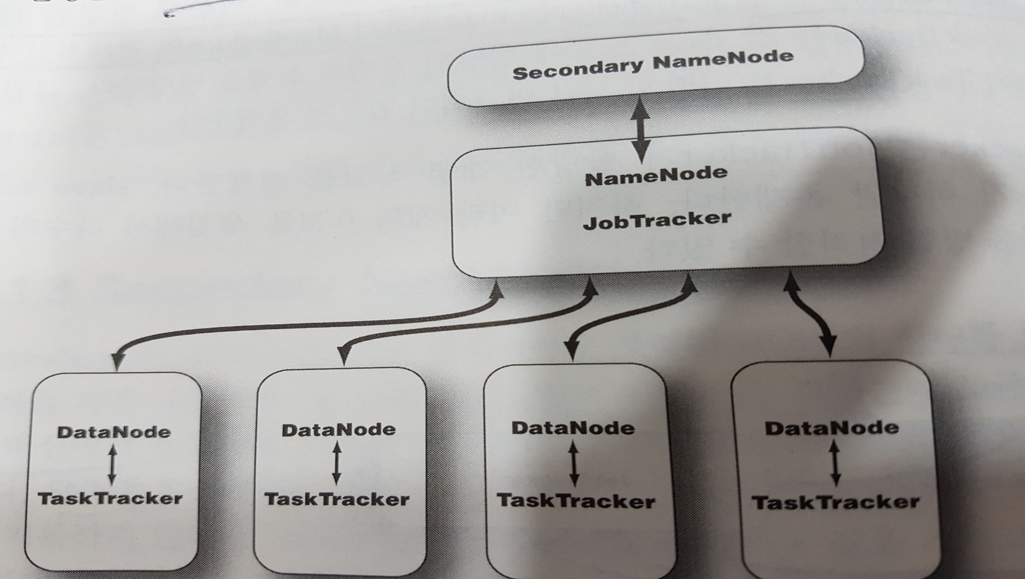
전형적인 하둡클러스터의 구조

Slide 54
하둡클러스터를 위한 SSH설정
마스터노드는 하부의 다른 모든 노드들에게접근가능하여야 함.
SSH규격사용(표준공개키암호키)으로 한쌍의 키로 설정

Slide 55
하둡클러스터를 위한 SSH설정
>ssh-keygen –t rsa 명령어를 사용하여
한쌍의 RSA 키를 생성한다.
공개키는 모든 노드들에게 공유되어 저장되어야 함.

Slide 56
하둡의 실행
하둡의 환경설정 필요
주요설정은 xml설정파일에 들어있음.
실행모드로서 3가지
-Standalone(독립실행) 모드
-Pseudo-distributed(가상분산) 모드
-Fully distributed(완전분산) 모드

Slide 57
Hadoop-env.sh
하둡의 여러 환경변수를 가지고 있음.
주로 자바홈(JAVA_HOME)의 디랙토리만 수정하면 됨.

Slide 58
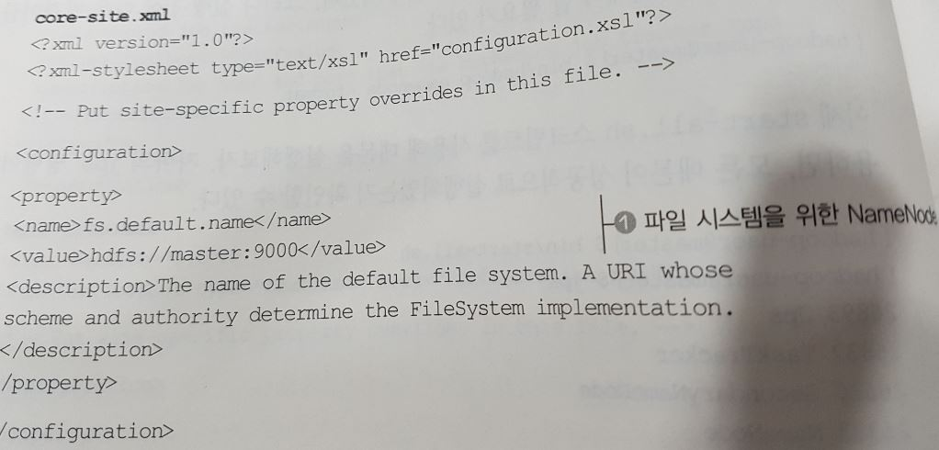
Core-site.xml
NameNode의 호스트 명과 포트 설정내용.

Slide 59
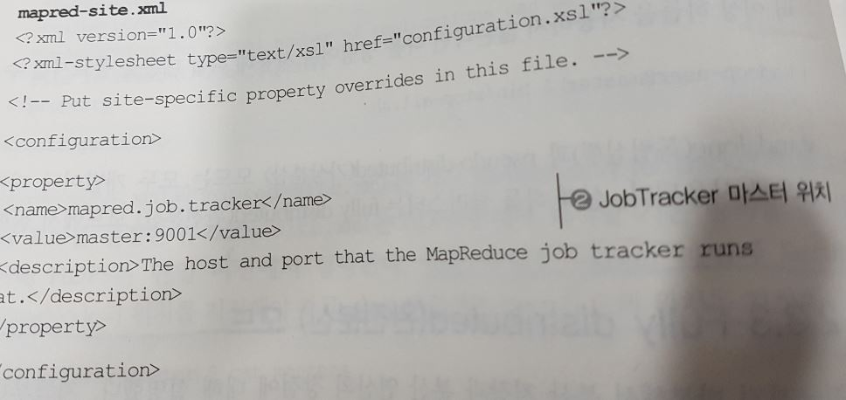
Mapred-site.xml
JobTracker의 호스트 명과 포트 설정내용.

Slide 60
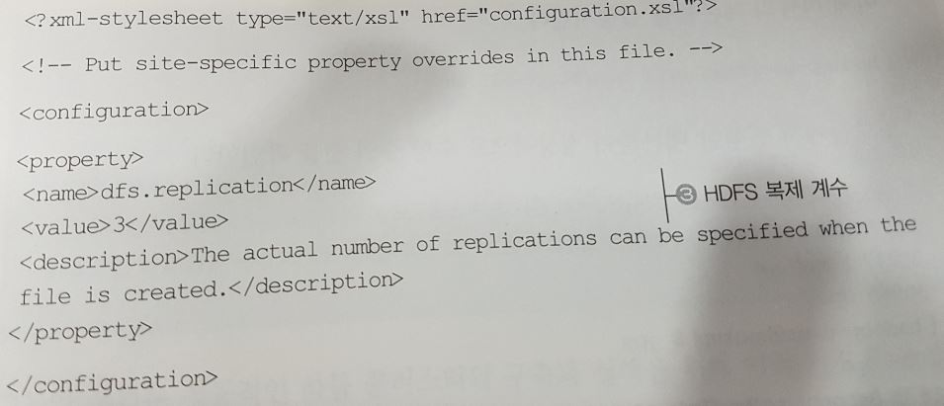
Hdfs-site.xml
Hdfs에 복사할 기본항목을 결정한다.

Slide 61
웹기반의 클러스터 UI
클로스터 상태 모니터링 제공
-클로스테에 속한 DataNode상태 확인
-데몬의 로그파일 제공
사용자 중심의 정보 제공
NameNode:50070포트
JobTracker:50030포트

Slide 62
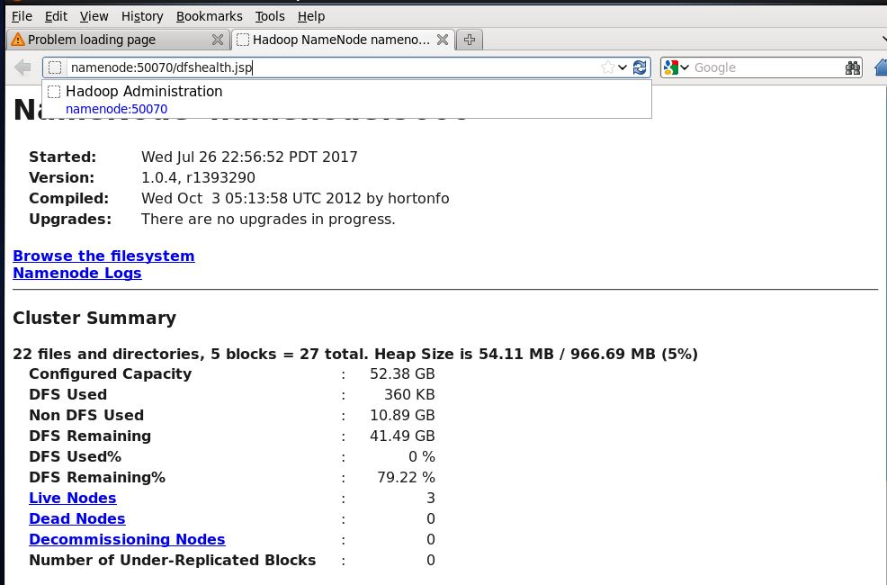
UI:namenode <http://namenode:50070>
HDFS 웹 인터페이스. 이 인터페이스를
통해 HDFS의 파일 시스템을 볼 수 있고
각 노드의 사용 가능한 저장용량을 확인
할 수 있다. 또한 전체적인 클러스터의
상태를 모니터링 할 수 있다.

Slide 63
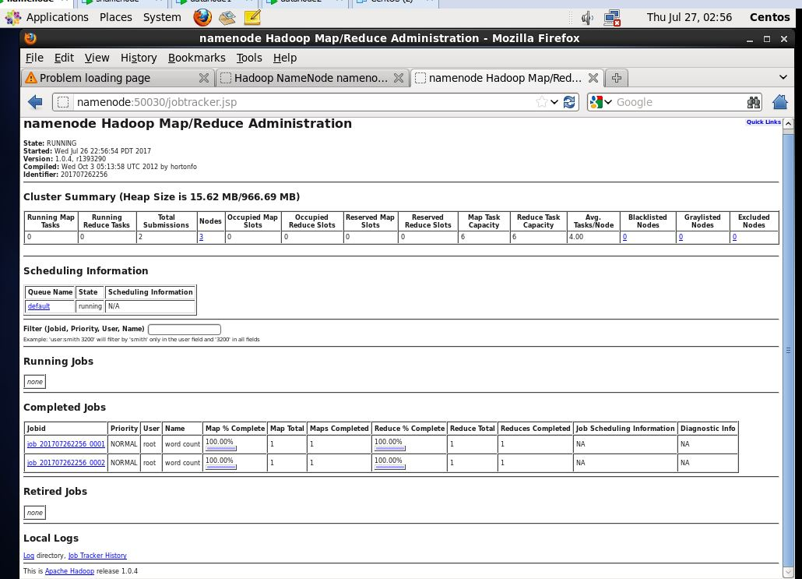
UI:HADOOP Map/Reduce <http://namenode:50030>
MR 웹 인터페이스. 이 도구룰
통해 실행되는 MR job을 모니터링하고
각 map과 reduce 태스크의 로그 정보를
읽을 수 있다. 이전에 실행한 job들의
로그 내용도 확인 가능한데 이러한 정보는
디버깅시 유용하다.

Slide 64
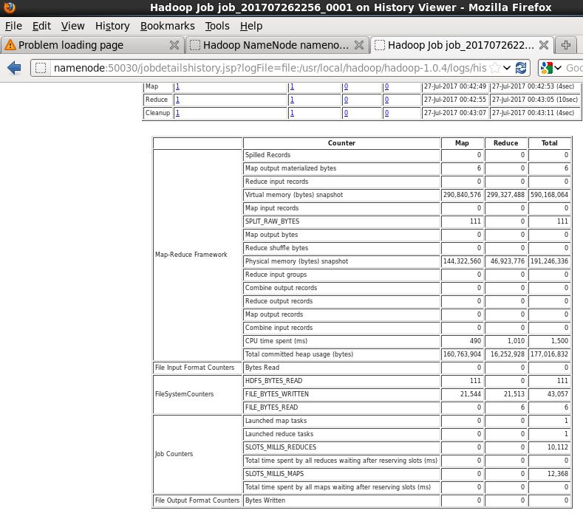
MR의 이력정보들
특정 MR작업의 설정내용 등으로
프로그램의 성능을 최적화 할 수 있다.

Slide 65
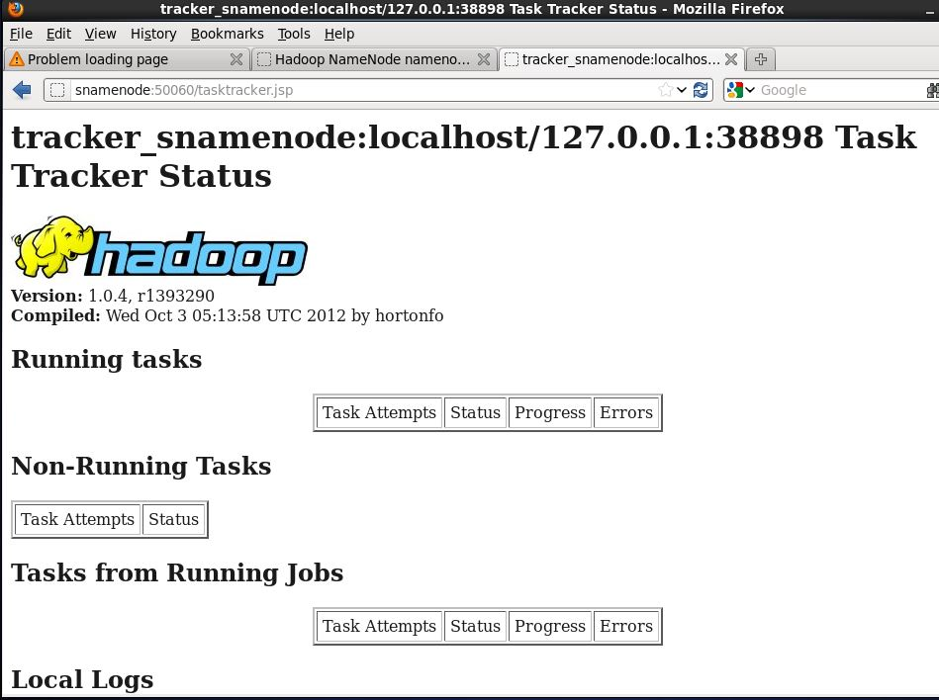
MR의 노드확인 정보
특정 MR작업의 설정내용 등으로
프로그램의 성능을 최적화 할 수 있다.

Slide 66
요약(Summary)
하둡 클러스터의 환경을 설정하는 방법
전체적인 클러스터의 상태를 모니터링
Namenode구성이 끝나면 반복작업 없음
(하둡의 환경파일을 수정할 필요 없음)

Slide 67
Thank U~!!!
[감사합니다]

